Slide 1
Entwurfsmuster
Iterator
Eins, zwei, viele

Slide 2
Iterator
Klassifikation
  Objektbasiertes Verhaltensmuster
  Leichtgewichtig
Alternativname: Cursor
Verhaltens-
muster
Erzeugungs-
muster
Struktur-
muster

Slide 3
Einleitendes Beispiel
Zertifikate für alle Teilnehmer erstellen
final List<Participant> participants = participantsOf(Course.DESIGN_PATTERNS);
for (int i = 0; i < participants.size(); i++) {
final Participant current = participants.get(i);
new CertificateFor(current.firstName(), current.lastName()).print();
}
Explizite, numerische Schleife
Zielobjekt muss geholt werden
Index ohne Nutzen

Slide 4
Einleitendes Beispiel
Zertifikate für alle Teilnehmer erstellen (Java 5)
final List<Participant> participants = participantsOf(Course.DESIGN_PATTERNS);
for (Participant each : participants) {
new CertificateFor(each.firstName(), each.lastName()).print();
}
Direktes Bereitstellen des Zielobjekts
Keine Hilfsvariablen (z.B. Index)

Slide 5
Einleitendes Beispiel
Zertifikate für alle Teilnehmer erstellen (Java 5)
final List<Participant> participants = participantsOf(Course.DESIGN_PATTERNS);
final Iterator<Participant> course = participants.iterator();
while (course.hasNext()) {
final Participant each = course.next();
new CertificateFor(each.firstName(), each.lastName()).print();
}
foreach-Schleife in Java ist nur syntaktische Verkürzung
Intern wird ein Iterator verwendet

Slide 6
Einleitendes Beispiel
Zertifikate für alle Teilnehmer erstellen (richtig gut)
for (Participant each : participantsOf(Course.DESIGN_PATTERNS)) {
new CertificateFor(each).print();
}
Keine unnötigen lokalen Variablen
Tell, don't ask (for firstName and lastName)

Slide 7
Motivation
Alle Elemente einer Aggregation sequentiell erhalten/bearbeiten, ohne die interne Struktur der Aggregation zu kennen
Kapselt das Wissen (die Zuständigkeit) des Traversierens über die Aggregation
Bietet teilweise weiterführenden Zugriff auf die Aggregation
  Ohne deren interne Struktur zu kennen
  z.B. add(), remove(), previous()

Slide 8
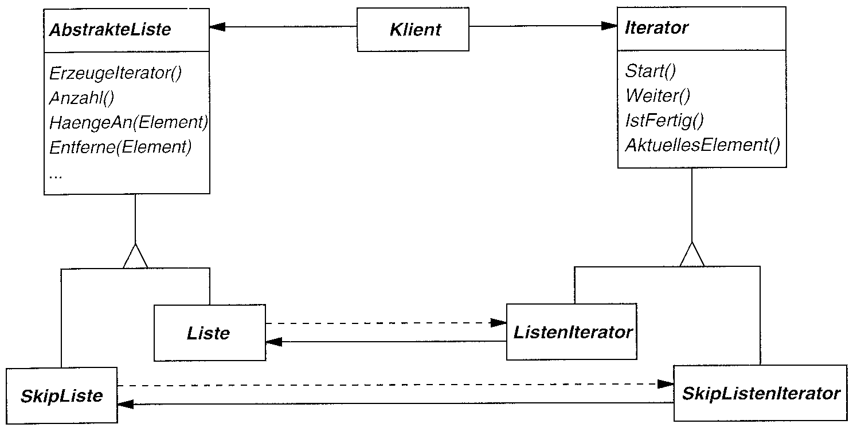
UML-Diagramm (abstrakt)

Slide 9
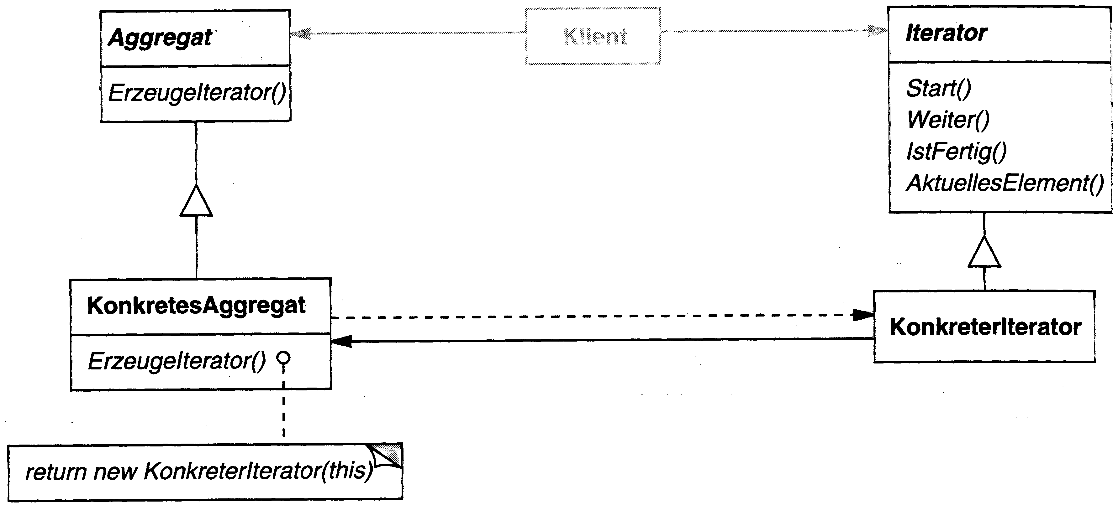
UML-Diagramm (konkret)

Slide 10
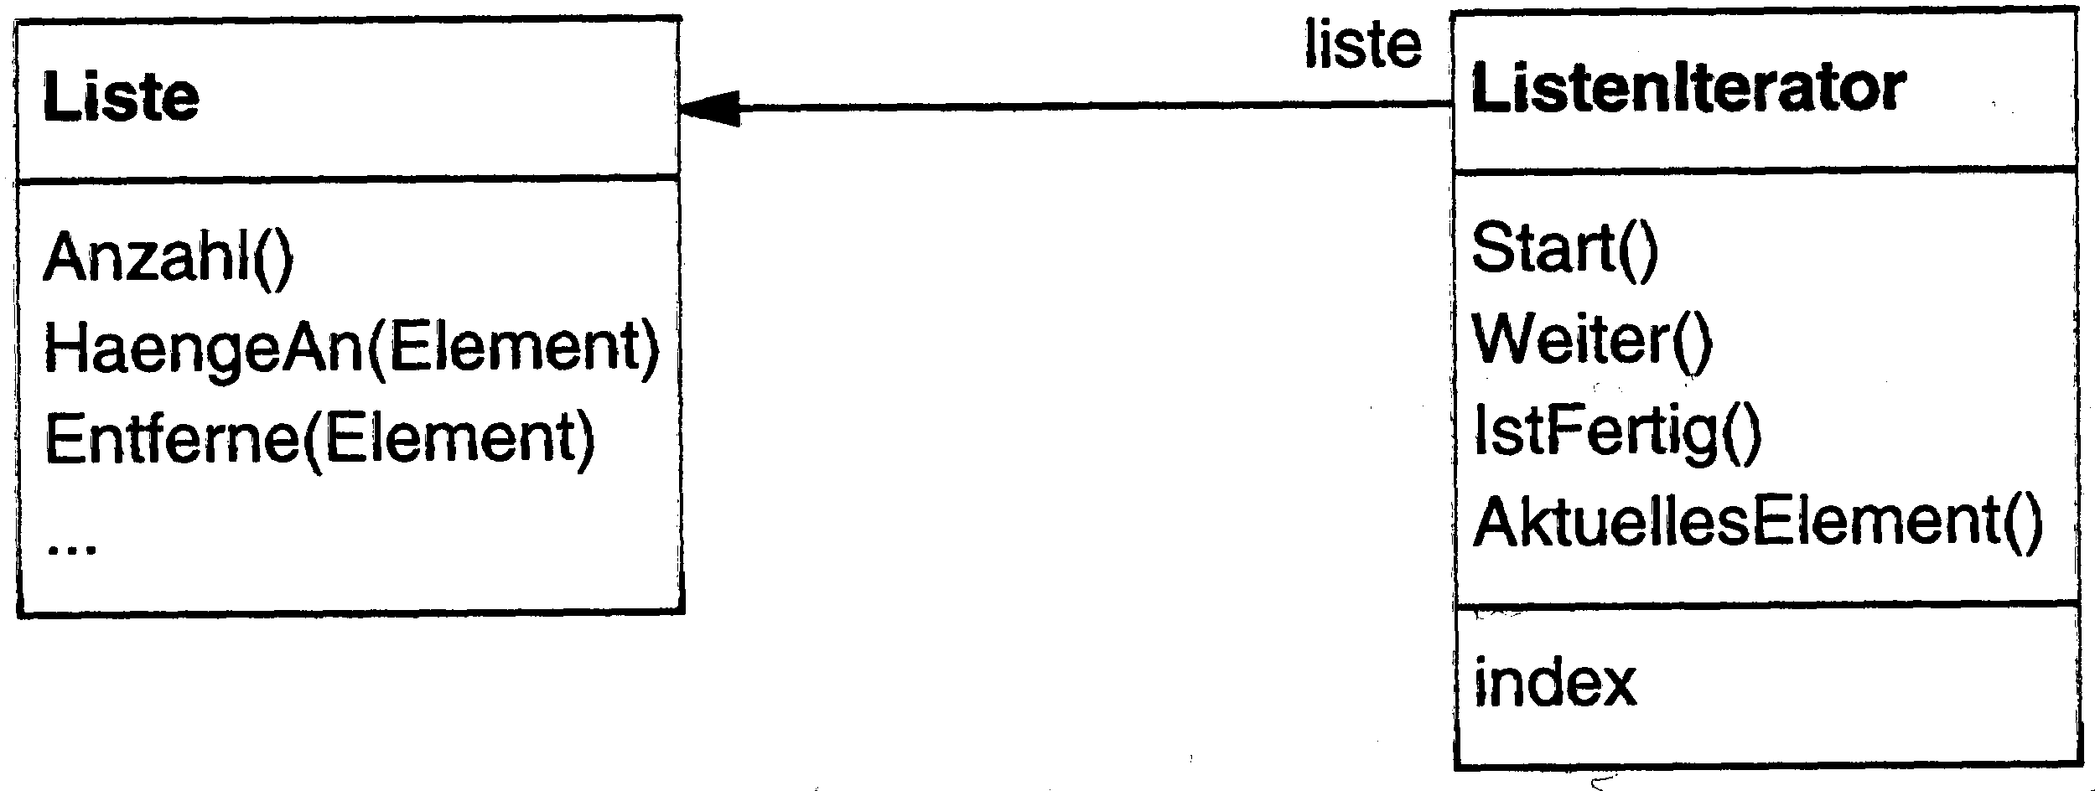
UML-Diagramm (Essenz)
Notes:
* Contravariance of method arguments in the subtype.
* Covariance of return types in the subtype.
* No new exceptions should be thrown by methods of the subtype, except where those exceptions are themselves subtypes of exceptions thrown by the methods of the supertype.
* Preconditions cannot be strengthened in a subtype.
* Postconditions cannot be weakened in a subtype.
* Invariants of the supertype must be preserved in a subtype.
* History constraint (the "history rule"). Objects are regarded as being modifiable only through their methods (encapsulation). Since subtypes may introduce methods that are not present in the supertype, the introduction of these methods may allow state changes in the subtype that are not permissible in the supertype. The history constraint prohibits this.

Slide 11
Vorteile
Traversierung wird eine eigene Zuständigkeit
  Austauschbarkeit der konkreten Traversierung
  Wiederverwendbarkeit
Nahezu vollständige Abstraktion der Datenstruktur
  Algorithmen werden flexibler
Geeigneter Ort, um einen Modifikationsschutz zu implementieren
  Gewährleistung einer unveränderten Datenstruktur während der Traversierung

Slide 12
Implementierungen
Alle Collections
  List, Set, Vector, Map, Dictionary
Arrays
  Sind letztlich funktionsarme Listen
Alle Datentypen, die „Mehreres“ enthalten
  Zeichenketten enthalten mehrere Buchstaben
  Eingabeströme (InputStream) enthalten mehrere Bytes
  Bäume und Graphen enthalten mehrere Knoten
Eigene Datentypen

Slide 13
Eigene Datentypen als Iterator
Eigener Datentyp implementiert Iterable
final Course inCourse = loadCourse(Course.DESIGN_PATTERNS);
for (Participant each : inCourse) {
new CertificateFor(each).print();
}
public class Course implements Iterable<Participant> {
private final List<Participant> participants;
public Course() {
this.participants = new ArrayList<Participant>();
}
@Override
public Iterator<Participant> iterator() {
return this.participants.iterator();
}
public void bookFor(Participant participant) {
this.participants.add(participant);
}
}

Slide 14
Eigene Datentypen als Iterator
Eigener Datentyp implementiert Iterable
for (Participant each : inCourse(Course.DESIGN_PATTERNS)) {
new CertificateFor(each).print();
}
Vorteile vor Unterklasse von List, etc.:
  Nicht in Klassenhierarchie fixiert
  Kapselung der Collection-Eigenschaften (get, clear)
  Komfort für einfache Verarbeitung bleibt
Iterable für mehrere Typen möglich

Slide 15
Nachteile
Anfangs ungewohnter Codierungs-Aspekt
  Algorithmen werden gefühlt „schwammiger“
  Effekt der Abstraktion bzw. der Generalisierung
Threading muss unter Kontrolle sein
  Modifikationsschutz erzeugt Exceptions
Wackelige API bzgl. add(), remove()
  In Java und anderen Implementierungen

Slide 16
Varianten
Externer Iterator
  Klient steuert die Traversierung
  Explizite next()- und eventuell previous()-Methoden
  Wird auch aktiver Iterator genannt
Interner Iterator
  Iterator rückt selbständig vor
  Erhält die Operation, die auf den Elementen angewendet werden soll
    Closures(!)
  Wird auch passiver Iterator genannt

Slide 17
Interner Iterator
Zertifikate für alle Teilnehmer erstellen (perfekt)
participantsOf(Course.DESIGN_PATTERNS).each(
p -> new CertificateFor(p).print());
Interner Iterator
Closures (Lambda expressions)
Erst ab Java 8

Slide 18
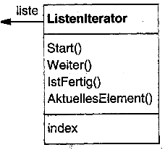
Zusammenfassung
Iterator
Objektbasiertes Verhaltensmuster
Kapselt Traversierungen über
Aggregationen
Abstrahiert von konkreten
Datenstrukturen
Kann Modifikationsschutz realisieren
  Problematisch bei Multi-Threading
Varianten: externer und interner Iterator
Notes:
Code-Beispiel (von Wikipedia):
Problem: Lampe und Knopf, Knopf hat direkte Abhängigkeit auf Lampe.
Lösung: Zusätzliche Abstraktion „Schaltbares Gerät“

